Slide 1
JCF41: Collections (2)
Hashing
Zoekbomen

Slide 2
Planning etc.
Planning:
Core Java volume I: chapter 13 Collections
Core Java volume II: chapter 6 Advanced Swing
Week | Theorie | Practicum
1 | Java collection framework (1) | WoordenApplicatie
2 | Java collection framework (2)
3 | Huffman codering | Huffman-codering
4 | Swingklassen: JTable en JTree | Stamboom
5

Slide 3
Collections
In de onderstaande tabel staan de concrete klassen die de Collection interfaces implementeren en welke opslagtechnieken gebruikt worden
Resizable
Array
Balanced Tree
Linked List
HashTable
Set
HashSet |  | TreeSet
 |  | TreeSet
 | ArrayList |  | LinkedList
HashMap |  | TreeMap
 |  | TreeMap
Sorted Set
List
Map
SortedMap

Slide 4
Interface vs implementatie
Let op het veschil tussen interface en hun diverse implementaties -> eenvoudig implementaties verwisselen
interface
implementatie
Collection<String> c = new ArrayList<String>();
is correct want ArrayList erft van Collection.
c.add(“noot”);
c.add(“aap”);
blijft correct als:
Collection<String> c = new TreeSet<String>();
type-parameter

Slide 5
ArrayList
ArrayList: gebaseerd op een array, maar met automatische capaciteit vergroting
1
2
3
n
a
1
2
3
n
copy

Slide 6
LinkedList
LinkedList: gebaseerd op een double linked list
Node
public class LinkedList <Element>
private class Node {
private Element element;
private Node next;
private Node previous;
public Node(Element element) {
this.element = element;
this.next = null;
this. previous = null}
..
}
private int size;
private Node head;
header
next
next
next
next
previous
previous
previous
previous
null
element
element
element
frank
Piet
Jan

Slide 7
ArrayList vs LinkList
(0)
(1)
(2)
(3)
(4)
(5)
ArrayList:
LinkedList
Random Access?
Toevoegen en verwijderen, bv 3?
0
1
3
5
9
7
0
1
3
5
9
7

Slide 8
Oefening: Stack m.b.v. LinkedList
Stack is te vergelijken met een stapel met minimaal 3 bewerkingen: push, pop (or pull) en peek (laatste bekijken)
push
pop
<<interface>>
Stack
Klaas
peek
Jan
Piet
ListStack
1
LinkedList
Frank
public class ListStack<E> implements Stack<E>{
private final LinkedList<E> list = new LinkedList<>();
public void push(E item){ list.add(item); }
public E pop(){ return list.removeLast(); }
public E peek(){ return list.getLast(); }
}

Slide 9

Hashing (1)
Idee: Array’s van (Key,Value) paren
Idee: indexeer door key i.p.v. index (integer)
(0)
(1)
(2)
(3)
(4)
key
value
value
(0)
(1)
(2)
Jasmijn
Hash function
key
(3)
(4)

Slide 10
Hashing (2)
Objecten staan op berekenbaar adres (d.m.v. hashCode)
Niet te scheutig met geheugen, daarom n emmertjes (“Buckets”)
Elementen met zelfde hashCode() % n staan bij elkaar in emmertje (Collision)
“HashTable”:
Array of buckets (emmetjes)
“Hash collision”: twee objecten met dezelfde hashcode
Jasmijn
Hash function

Slide 11
Vb: salarissen werknemers
HashFunctie: 1ste letter van de naam (a=0, b=1 etc.)
Hashtable array lengte is 5
    (“COE” 4000)
    (“HEM”,4500)
    (“LAK”, 5000)
    (“PTS”, 5500)
PTS
“HEM”
7
LAK
HashCode()
7 Modulo 5 = 2
COE
HEM

Slide 12
Hashing (3)
Elk object heeft een hashcode() methode die een integer waarde opleverd.
VB standaard java klassen
Integer integer waarde van x
String gewogen som van de karakters van x
Bij goed gekozen hashcode en voldoende ruimte is hashing zeer efficient
HashMap en HashSet maken gebruik van een hashtabel

Slide 13
Hashing (4)
Capaciteit: is het aantal emmers ("buckets")
Laadfactor [0 ..1]: hoe vol kan een HashMap worden voordat de capaciteit wordt verhoogd
  hashMap1 = new HashMap()
  hashMap2 = new HashMap(capaciteit)
  HashMap3 = new HashMap(capaciteit, laadfactor)
De implementatie HashSet maakt gebruik van HashMap, het value object wordt automatisch ingevuld.

Slide 14
HashMap vs TreeMap
Voorbeelden:
  Student : Integer -> Student
  CD’s : String -> CD
  Bankieren : Integer -> Rekening
Een HashMap werkt op basis van hashCode()
Map<String, Integer> f = new HashMap<String, Integer>();
f.put(“een”,1);
f.put(“twee”,2);
Map<String, Integer> h = new TreeMap<String, Integer>();
h.putall(f);
Een TreeMap werkt op basis van de ordening van objecten,
interface comparable<T>

Slide 15
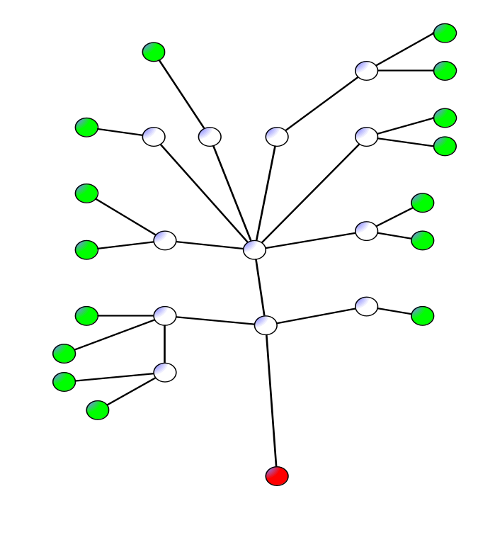

Boom
Boom is hierarchische data structuur
knoop
blad
G
niveau 1
vader
Z
V
niveau 2
kind
H
A
P
B
niveau 2
niveau 4
C
W
N
E
Q
tak
Binaire boom
wortel

Slide 16
Binaire zoekboom
Iedere knoop heeft maximaal 2 kinderen:
Alle waarden linker subboom kleiner dan wortel
Alle waarden rechter subboom groter dan wortel
<
8
>
4
12
2
6
10
14
1
3
5
7
9
11
13
15
  Animatie: http://webpages.ull.es/users/jriera/Docencia/AVL/AVL%20tree%20applet.htm

Slide 17
Binaire zoekboom
Hoe een binaire zoekboom eruit ziet hangt af van de volgorde van de ingegeven sleutels.
Oefening 1: 8, 4, 12, 2, 6, 10, 14, 1, 5, 3
Hoe efficient is het zoeken van een element?
Oefening 2: 8, 12, 14, 15

Slide 18
Efficientie
Worst case met O(n) operaties:
Best case met O(log n) operaties:
8
12
14
15
8
4
12
2
6
10
14
1
3
5
7
9
11
13
15

Slide 19
Balanceerde zoekboom
hoogte-gebalanceerd: voor elke knoop is diepte van linker en rechterdeelboom ongeveer gelijk
Efficientie: worst case O(Log N)
x
h
hoogte h-1, h of h+1

Slide 20
Binaire boom (Java)
public class Node<E>{
private E value;
private Node leftChild, rightChild;
public Node(E value) {
this.value = value;
}
public Node(E value, Node<E> leftChild, Node<E> rightChild){
this.value = value;
this.leftChild = leftChild;
this.rightChild = rightChild;
}
}

Slide 21
Wandeling door een boom (1)
Recursief
  Pre order wandeling (WLR)
  In order wandeling (LWR)
  Post order wandeling (RLW)
Niet recursief
  Level order wandeling
Welke wandeling toont elementen op volgorde en hoe efficient?
F
C
K
A
D
H
M
Inorder wandeling => O(N)

Slide 22
Wandeling door een boom (2)
Preorder: FCDKHM
Inorder: ACDFHKM
Postorder: ADCHMKF
Levelorder: FCKADHM
F
C
K
A
D
H
M
public class Node<E>{
  ..
private void inOrder(List<E> walk) {
if(leftChild != null){
leftChild.inOrder(walk);
}
walk.add(value);
if(rightChild != null){
rightChild.inOrder(walk);
}
}

Slide 23
Linked hash sets en Maps
Houden volgorde van invoegen
Iterator geeft waarden terug in “insertion-order”

Slide 24
Abstracte implementaties
Er zijn abstracte implementaties van de collection interfaces die als basis voor een zelfgedefiniëerde implementatie kunnen dienen.
  AbstractCollection
  AbstractList
  AbstractMap
  AbstractSequentialList
  AbstractSet

